Slide 1

Профессиональная проба
Мастер-класс
«Создай сладкий букет»
с целью проведения профориентационной работы
по специальности 38.02.04 Коммерция и профессии 38.01.02 Продавец, контролер-кассир.

Slide 2
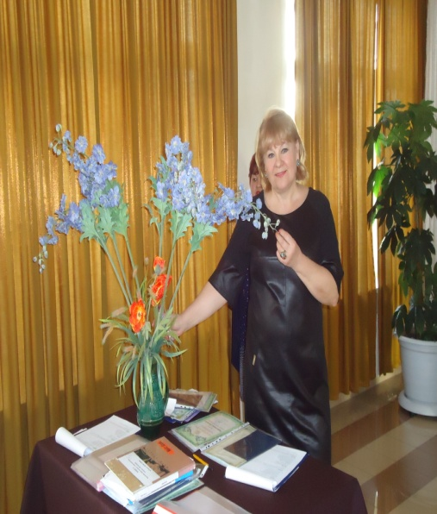
Инструкция
Уважаемые ребята!
Я рады приветствовать Вас на мастер – классе «Создай сладкий букет»
.Вам необходимо внимательно ознакомиться с электронной презентацией «Сделай сладкий букет».
Подготовить необходимый материал для создания букета.
И следуя инструкции, приступить к созданию букета.
Результат ВАС удивит!
Желаю удачи!!!!

Slide 3
АКТУАЛЬНОСТЬ
Вы любите получать подарки? А дарить?
Удивить подарками людей очень сложно. Возникает вопрос: «Что подарить?» Конфеты - слишком банально, цветы быстро завянут. Букеты из конфет – лучшее решение. Проявив фантазию по изготовлению букетов собственными руками, Вы поступаете предприимчиво, мудро, экономите время и личный бюджет покупателей, дарите необычную радость !
Изготовление букетов из конфет – это не только интересное занятие, но и конкретный пример профессиональной деятельности торговых работников.
Вы можете их предлагать среди знакомых, в соц. сетях, а затем создать свой сайт.

Slide 4
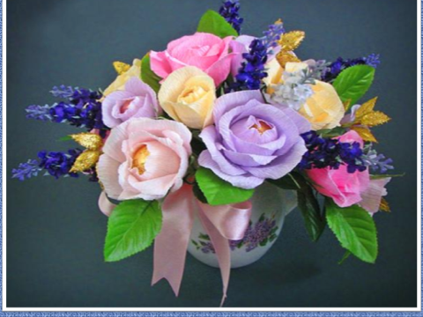
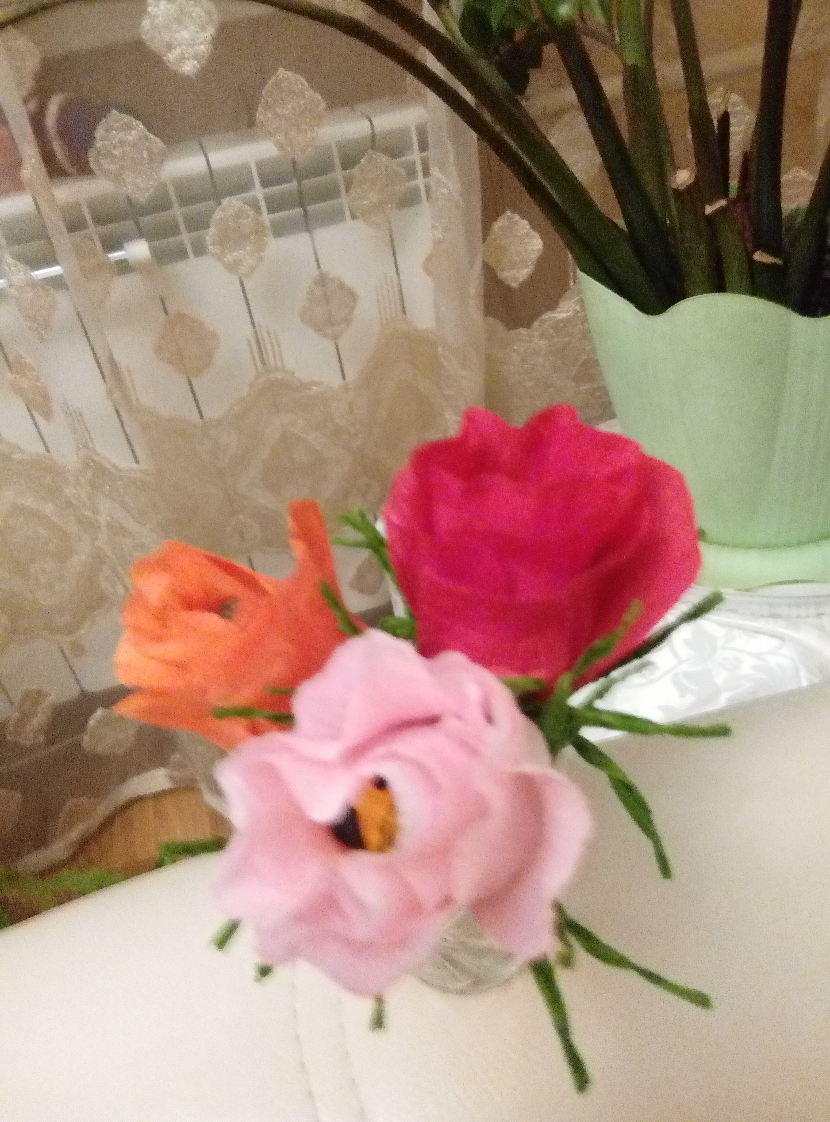
Сладкий букет
Красоту можно и нужно создавать своими руками. Обычные конфеты с помощью нехитрых манипуляций легко превращаются в роскошный букет.
Сделать их не так сложно, как это кажется на первый взгляд.
Чтобы убедить вас в этом, я покажу вам мастер-класс по созданию цветов из конфет и оформление букета.

Slide 5
Цель мастер – класса
1.Передача опыта путем показа последовательности по изготовлению бумажных цветов с использованием конфет;
2.Активизировать интерес по изготовлению сладких букетов для применения в профессиональной деятельности и предпринимательского дела.

Slide 6

Технология
изготовления
При изготовлении конфетных композиций необходимо строго соблюдать правила:
не повреждать упаковку и целостность конфет
соблюдать санитарные правила

Slide 7
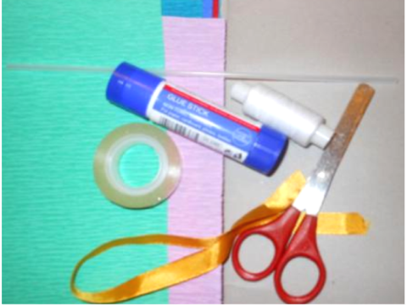
Материалы
для изготовления розочки
1. Гофрированная бумага разных цветов
2. Ножницы
3. Шпажки или зубочистки
4. Клей
5. Конфета круглой формы
6. Нитки
7. Заготовка для вазочки

Slide 8
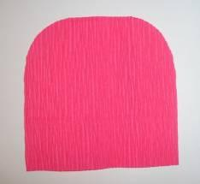
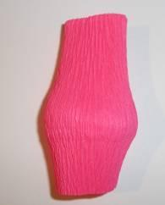
Шаг 1
1. Из гофрированной бумаги вырезаем 5 прямоугольников для лепестков (можно и больше) и закругляем углы с двух сторон
Шаг 3
Шаг 2
Берем лепесток и растягиваем пальцами в нижней части бумаги изнутри полукругом
.Берем полоски прямоугольной формы для лепестков и закругляем с двух сторон углы

Slide 9
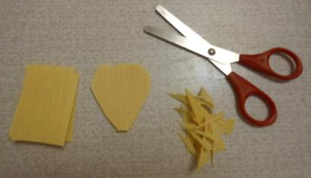
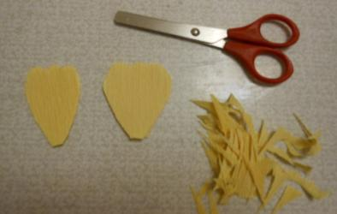
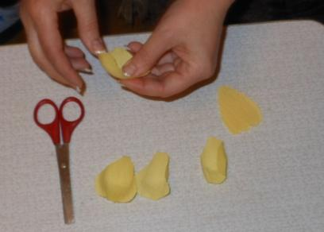
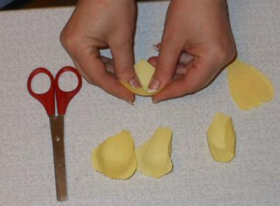
Изготовление лепестков
(можно разного цвета)
Шаг 1-3

Slide 10
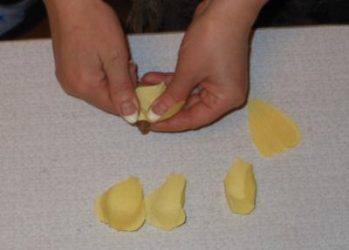
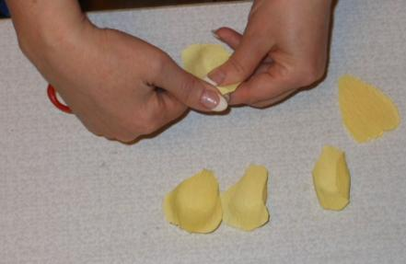
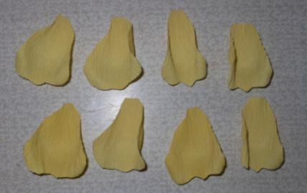
Обратите внимание на форму лепестков

Slide 11
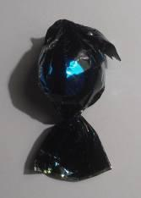
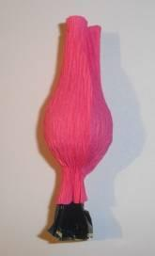
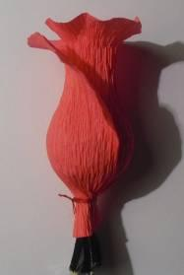
Собираем розочку
Шаг 4
5. Туго закрутить конфету в бумажный лепесток и перевязать ниткой
Шаг 6
Шаг 5
5.
6. Отогнуть край бумаги, чтобы получился бутон
Завернуть у конфеты верхний конец фантика вниз

Slide 12
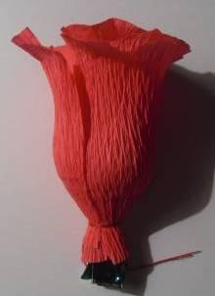
Шаг 7
Собираем розочку
Берем остальные 4 лепестка, собираем вокруг бутона, завязываем у основания ниткой и придаем лепесткам объем- верхнюю часть каждого лепестка наматываем на шпажку. Вынув шпажку, расправляем края бумаги, формируем лепестки.

Slide 13
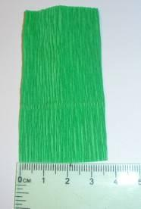
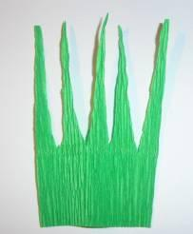
Шаг 8
Подготавливаем чашелистик
Вырезать из бумаги зеленого цвета прямоугольник 7х4 см, сложить гармошкой и срезать от основания к вершине стороны треугольника так, чтобы получились «зубчики»
Завернуть бутон в чашелистики и завязать ниткой у основания

Slide 14
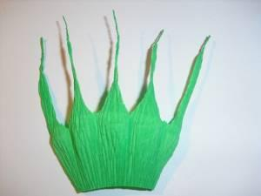
Шаг 9
Подготавливаем чашелистик
Растянуть чашелистик у нижнего края
и закрутить у вершин
Завернуть бутон в чашелистики и завязать ниткой у основания

Slide 15
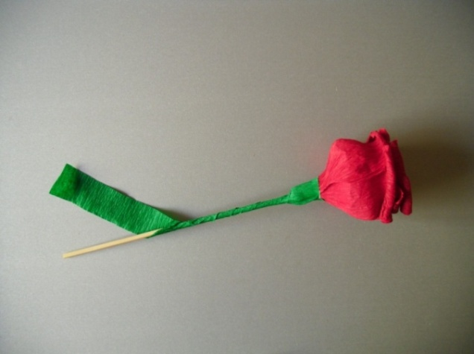
Шаг 10
Собираем розочку
Завернуть бутон в чашелистики и завязать ниткой у основания
Для обертывания шпажки используем зеленую бумагу, закрепив вверху клеем
Завернуть бутон в чашелистики и завязать ниткой у основания

Slide 16
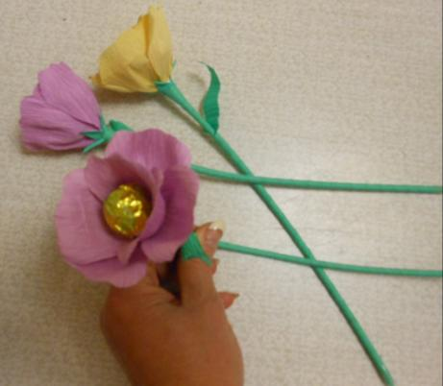
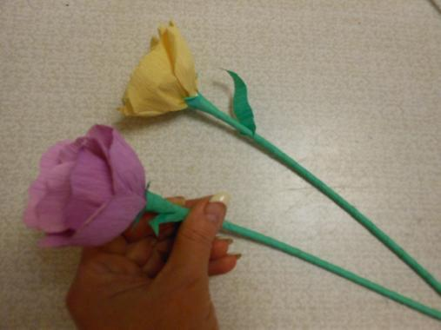

Slide 17

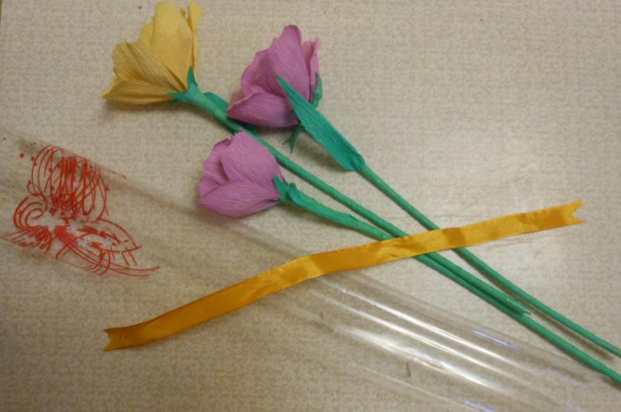
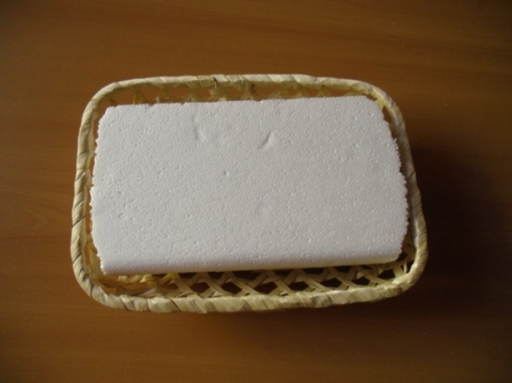
Шаг 11
Собираем букет
Букет конфет в корзинке
На дно корзиночки вставляем пенопласт, к нему – розочки, листочки и д.р. украшения
Пленка и лента - для оформления букета

Slide 18
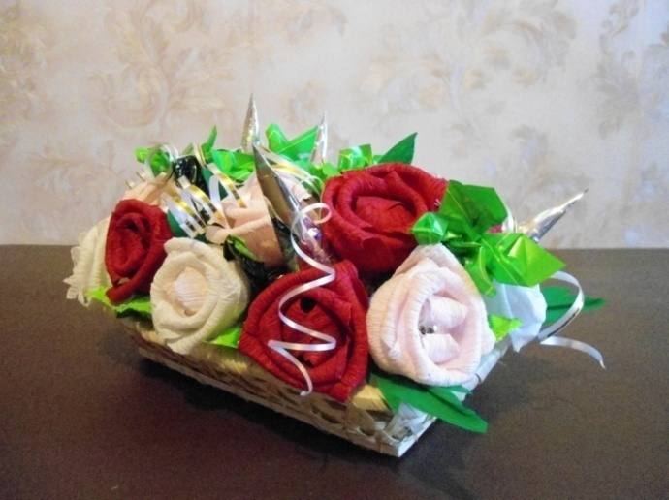
Шаг 12
Сладкий букет в корзиночке готов!

Slide 19
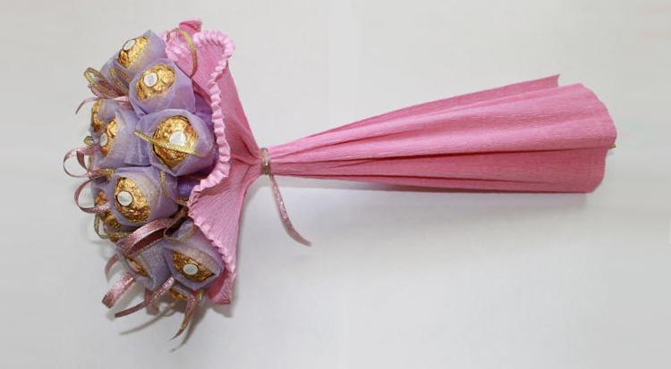
Шаг 13
Стоимость материальных затрат
№п/п | Наименование продуктов | Кол-во | Стоимость
1. | Конфеты | 15 шт | 85 руб
2. | Гофрированная бумага | 1м | 60 руб
4. | Зубочистки или шпажки | 15 шт | 20 руб.
6. | Клей | 1 шт | 30 руб.
Итого: 185 рублей

Slide 20

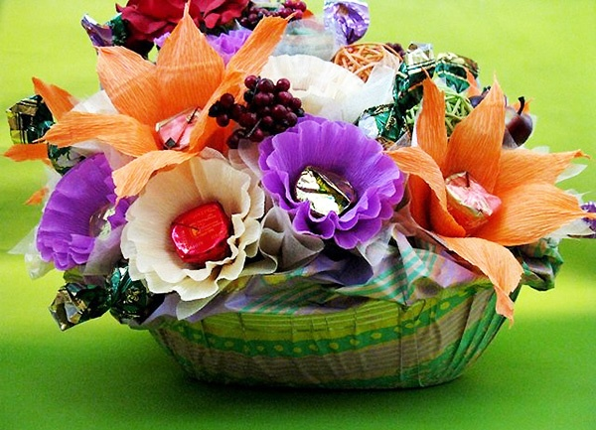
Возможно множество вариантов. Удачи!

Slide 21

Приглашаем Вас учиться в Иркутский технологический колледж!
Ждем Вас по адресу:
г. Иркутск, ул. Урицкого, дом 19,
Телефон приёмной комиссии: 34-41-15

